Slide 1
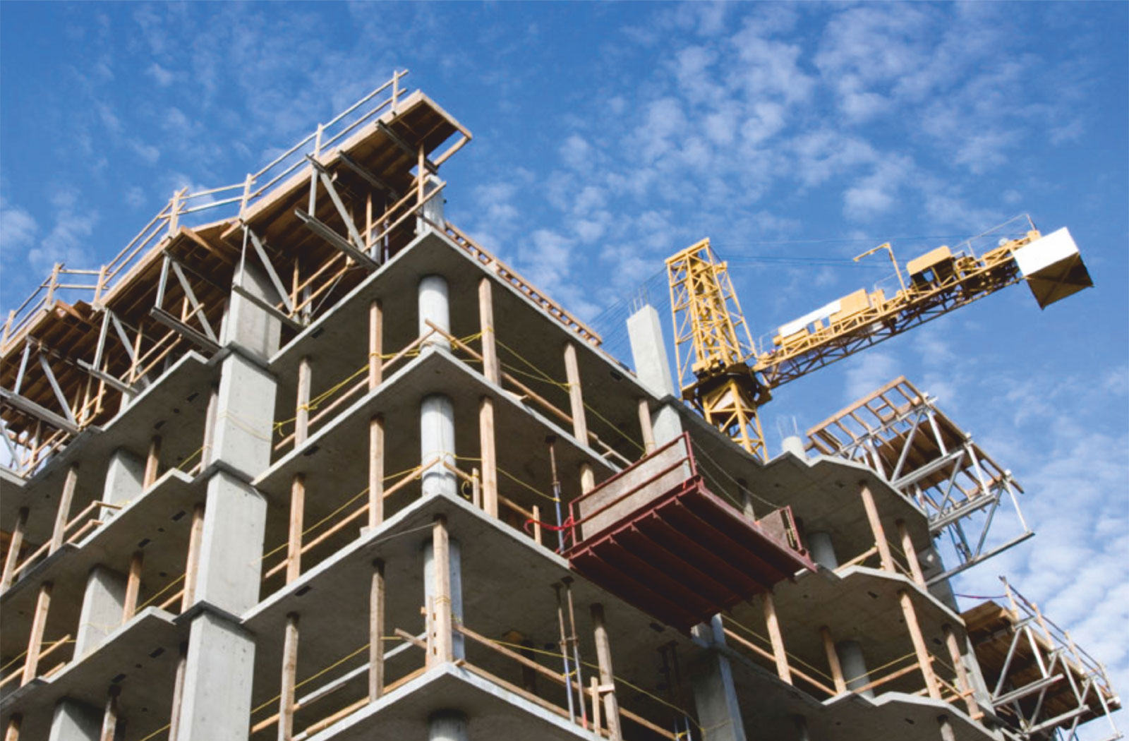
GRADITELJSTVO

Slide 2
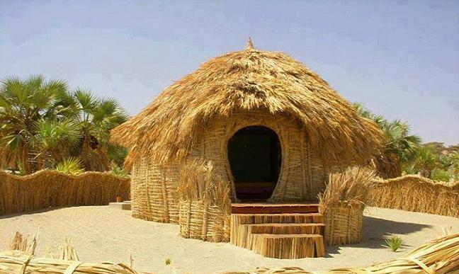
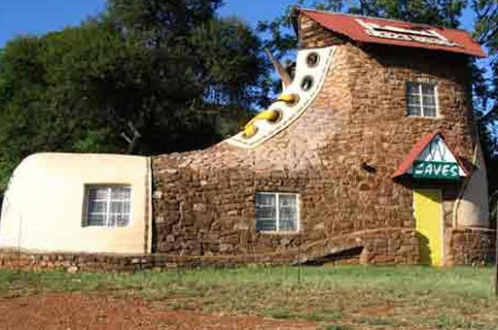
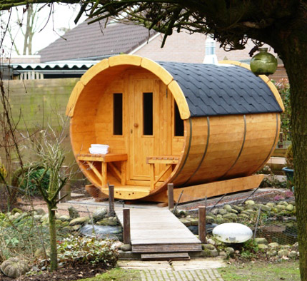
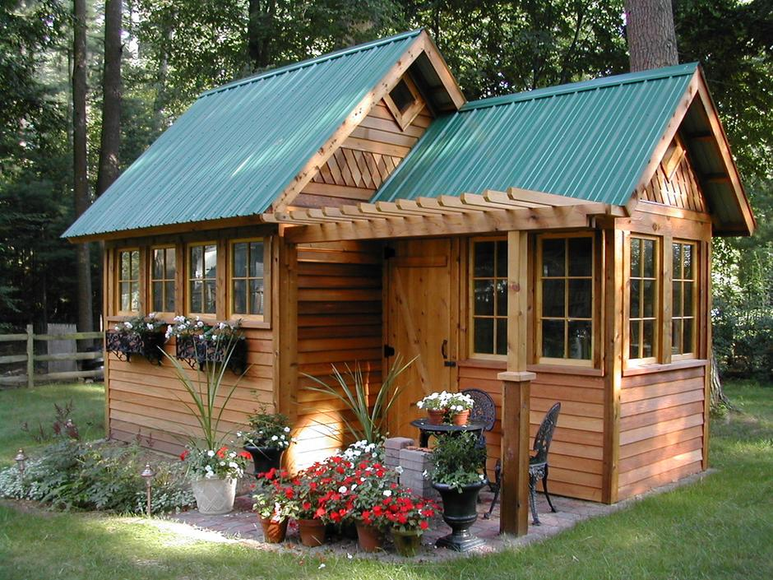
Graditeljstvo je najstarija grana tehnike.
Nastalo je iz praktičnih ljudskih potreba.

Slide 3
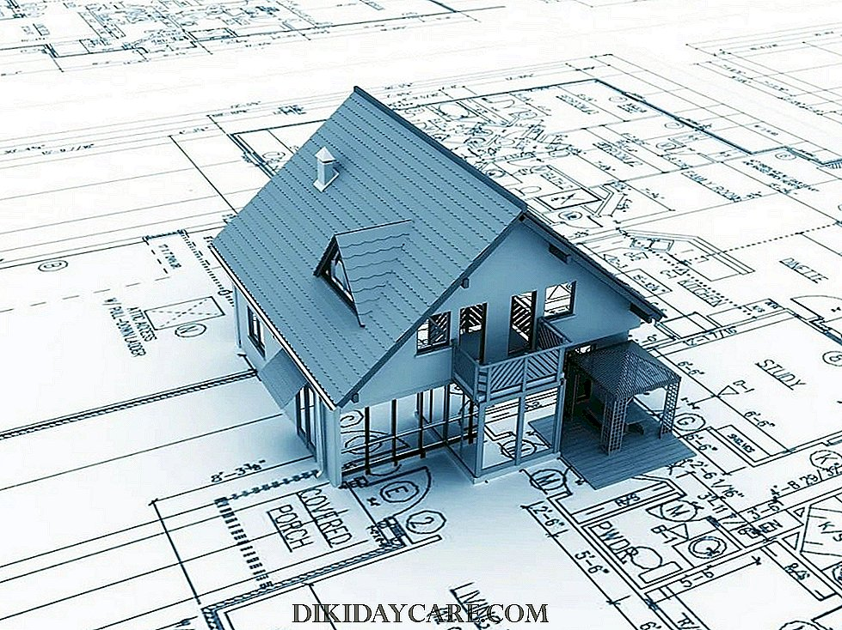
Osnovne faze stvaranja građevine ili zgrade
1. PROJEKTIRANJE:
osmišljavanje građevine i prikazivanje ideje tehničkim crtežom.

Slide 4
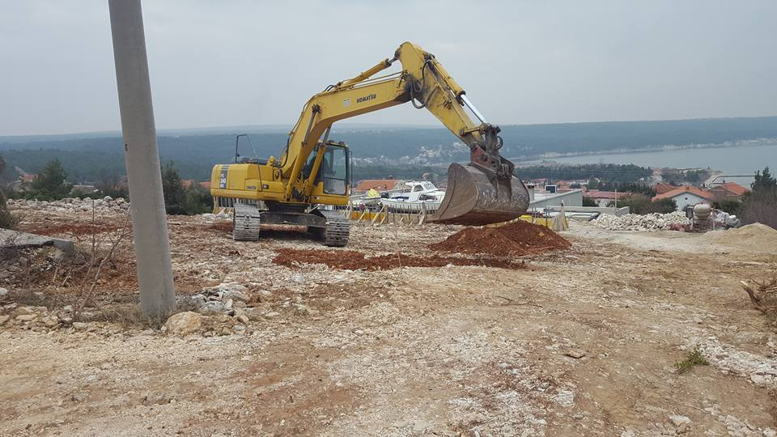
2. GRAĐENJE:
A pripremni radovi:
Raščišćavanje terena, priprema gradilišta, dovod struje i vode, odvodnja vode

Slide 5
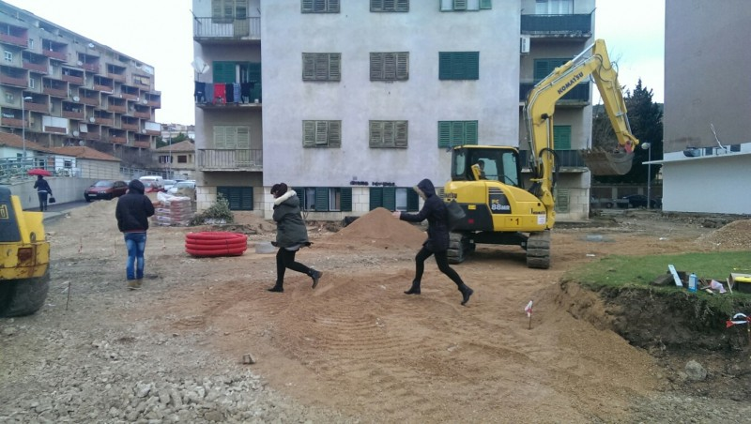

Slide 6
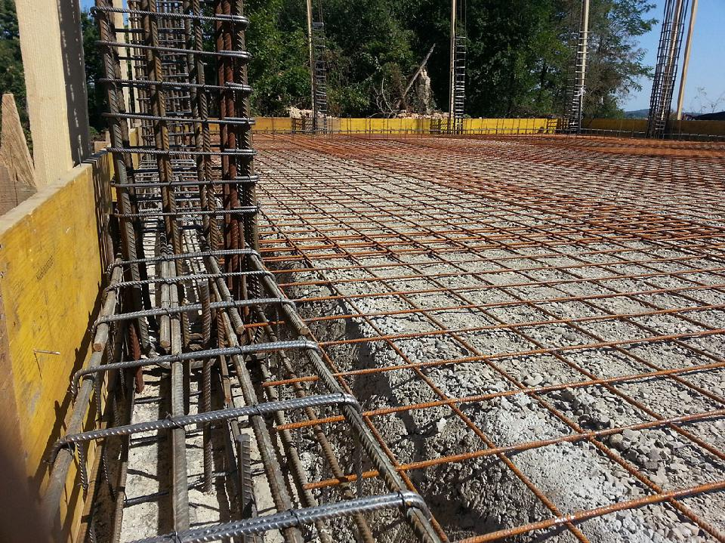
B. građevinski radovi:
Zemljani
Tesarski
Betonski
Armiranobetonski armirački
zidarski

Slide 7
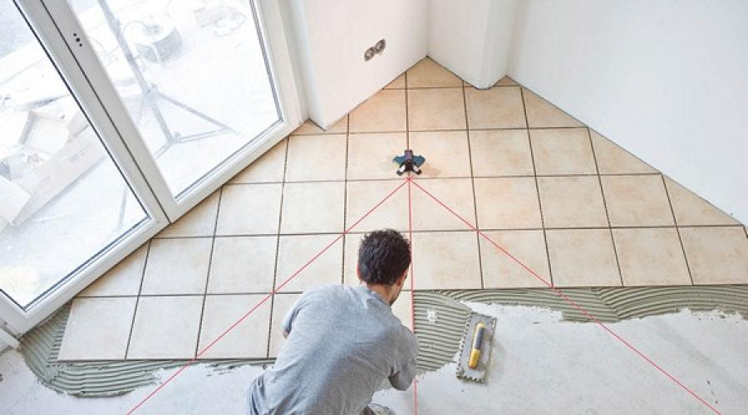
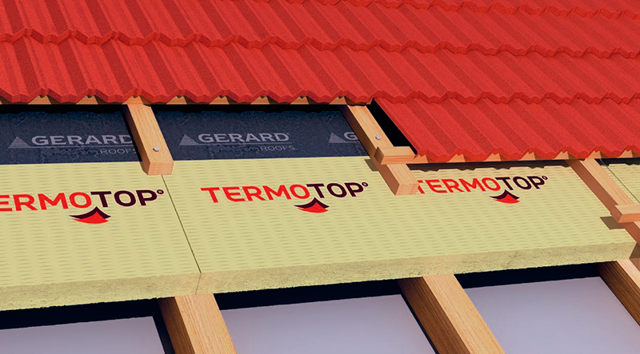
C završni radovi:
Krovopokrivački
Bravarski
Stolarski
Limarski
Soboslikarski
Keramičarski
Staklorezački

Slide 8
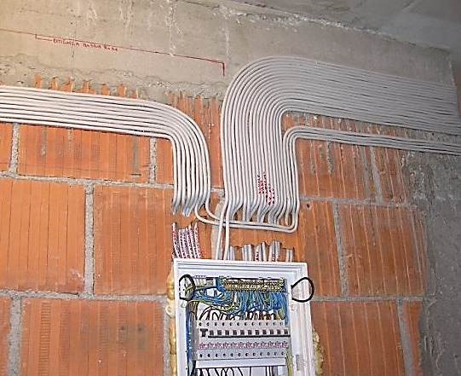
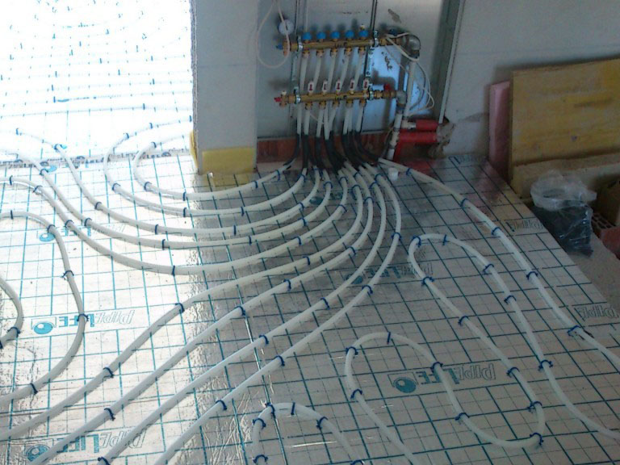
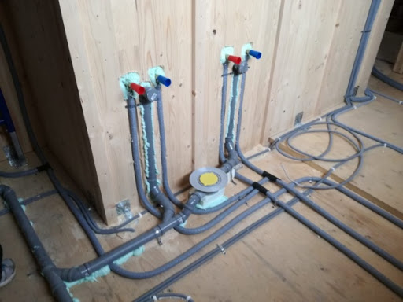
D Instalaterski radovi:
Grijanje
Plin
Struja
Telefon
Klima uređaji
Vodovod
kanalizacija

Slide 9
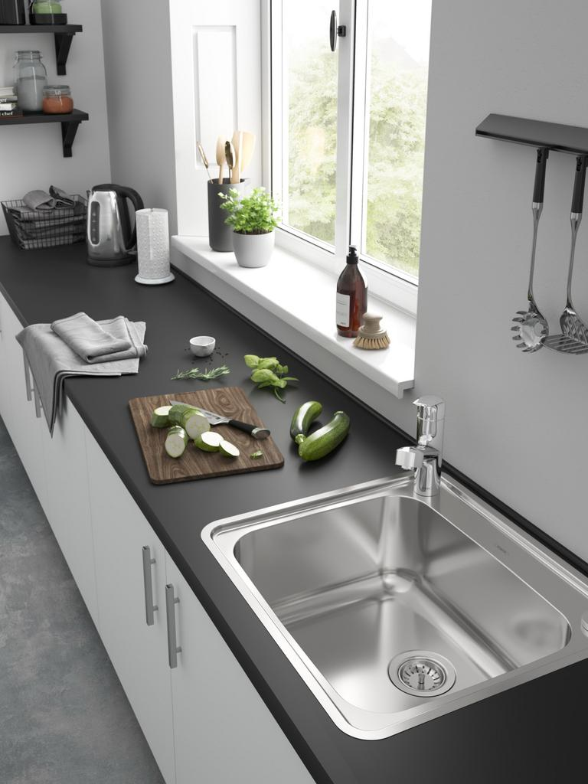
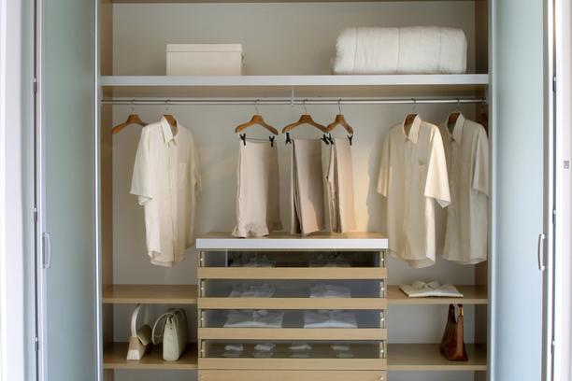
E Ugradnja opreme:
Uređaji
Strojevi
Ormari
Vješalice
Sudoperi

Slide 10
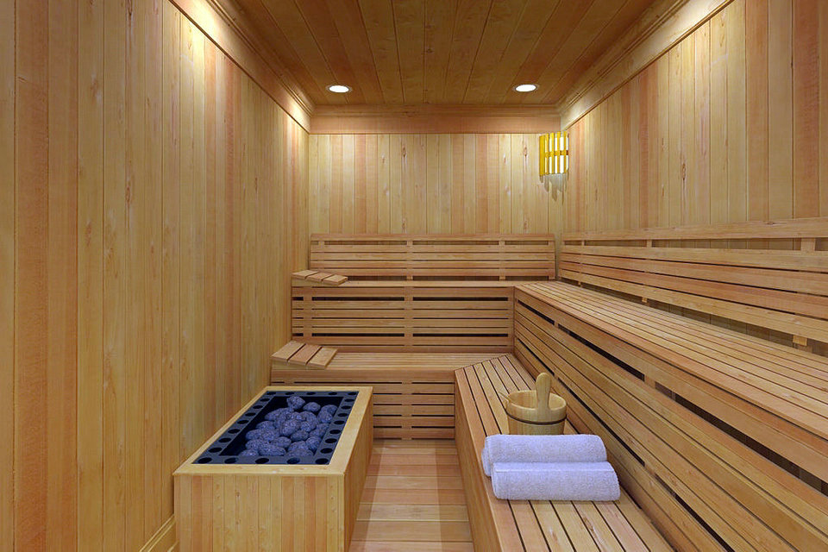
F montažni proizvodi:

Slide 11
3. ODRŽAVANJE:
Mjere nužne za sigurnost i mehaničku otpornost građevine

Slide 12
Visokogradnja obuhvaća građevine koje se nalaze iznad tla: zgrade , kuće, silosi, vodotornjevi…
ARHITEKTI I GRAĐEVINSKI INŽENJERI:
Planiraju građevine
Odgovorni za izvršavanje građevinskih poslova
Organizaciju gradilišta
Uspoređivanje radova s projektom
GRAĐEVINSKI rade statički proračun i kontrolu protupožarnih i izolacijskih standarda

Slide 13
Posebni radovi:
Restauracija
Radovi na spomenicima
Potresi
Neboderi
Zgrade na vodi
SURADNJA SA DRUGIM STRUČNJACIMA

Slide 14
INŽENJERSKA GRUPA NA GRADILIŠTU:
Unutarnje uređenje (namješataj, akustika..)
Oprema (grijanje, struja, sanitarije….)
Vanjsko uređenje
Geostatika
Planiranje svjetla
Klima uređaji
Protupožarna zaštita

Slide 15
Niskogradnja je djelatnost u koju spadaju svi građevinski objekti koji se nalaze iznad zemlje do 5 metara visine ali i ispod nje.
Prometnice
Ceste
Željeznice
Mostovi
Tuneli
Hidrotehničke građevine( plinovod, vodovod , kanalizacija, plovni kanali…)

Slide 16
Niskogradnja i smjerovi
Konstruktivni smjer (projektiranje i građenje
Hidrotehnički smjer (građenje i održavanje vodoopskrbnih, kanalizacijskih i vodoprivrednih objekata
Geotehnički smjer (brane, nasipi, tuneli, iskopi, odlagališta otpada…
ZAKON O PROSTORNOM UREĐENJU

